Slide 1
ASEK crew
Плотников Егор Дмитриевич
Мукумов Анвар Рустамович
Кириллов Кирилл Сергеевич
Криворот Юлия Александровна
Семенов Семён Антонович
Siberian Alfa Hack

Slide 2
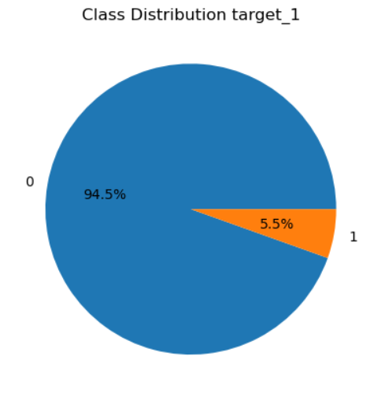
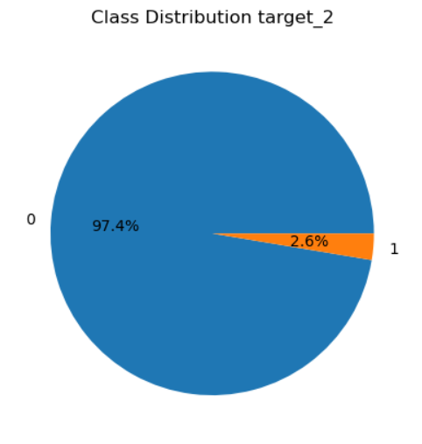
Этап первый: Анализ данных

Slide 3
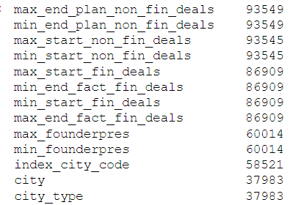
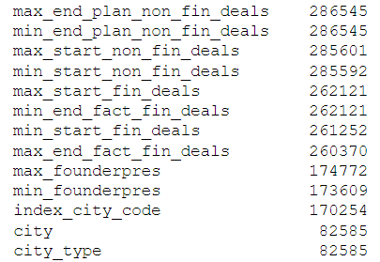
Этап первый: Анализ данных
Nan – значение в различных признаках в train и test выборках
Test
Train

Slide 4
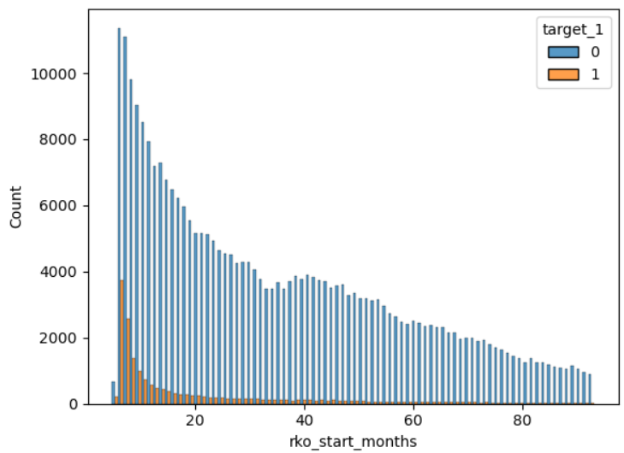
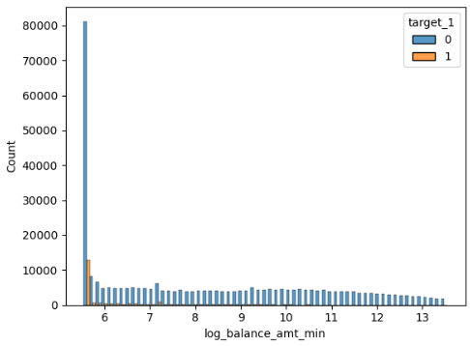
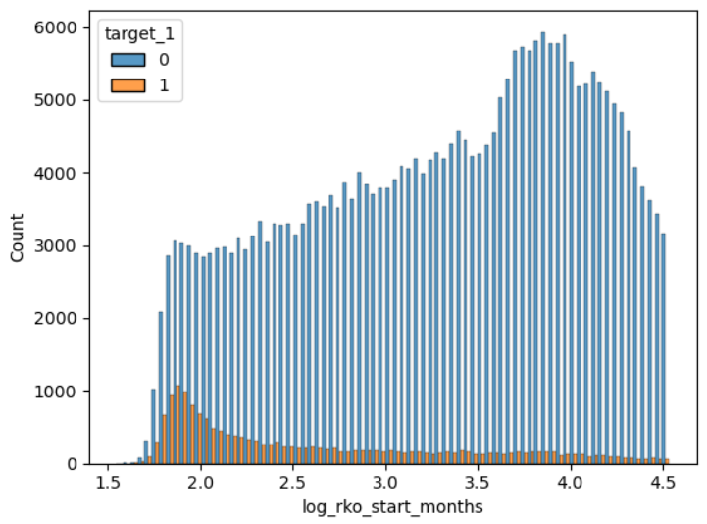
Этап первый: Анализ данных

Slide 5
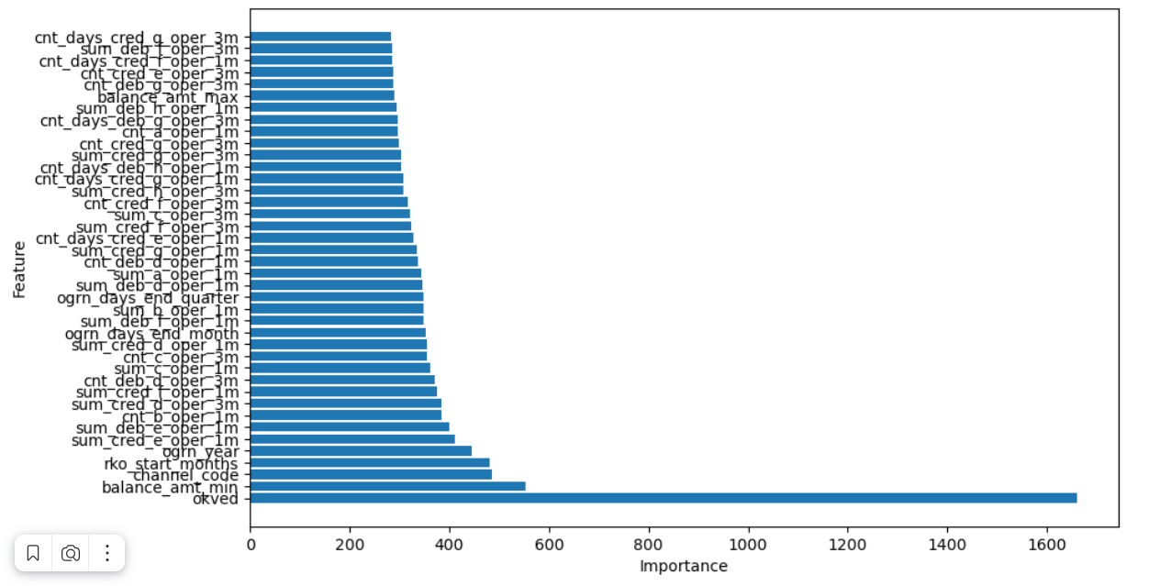
Этап первый: Пробные модели и вектор работ
Построив пробные модели мы определили направление дальнейшей работы: Мы решили больше времени уделить анализу данных Также как основную модель выбрали LGBMClassifier

Slide 6
Этап первый: Построение финальной модели первого этапа
Командой была выбрана модель LGBMClassifier, поскольку она показала наилучшие результаты, мы решили прогнозировать target_1 и target_2 двумя различными моделями и собирать итоговый результат как комбинацию результатов двух моделей

Slide 7
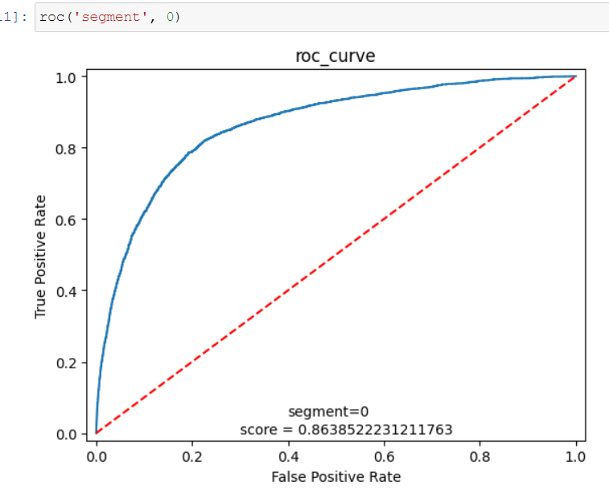
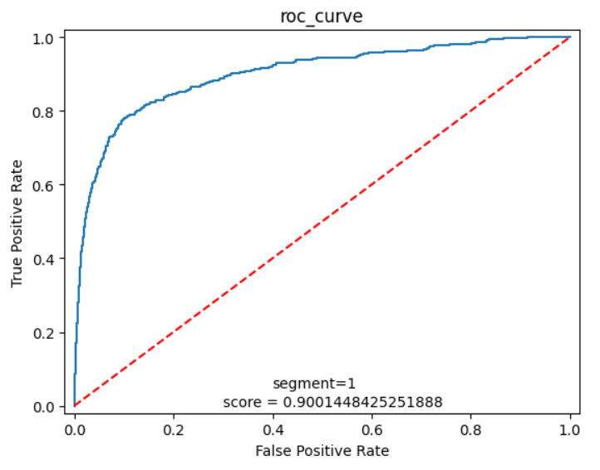
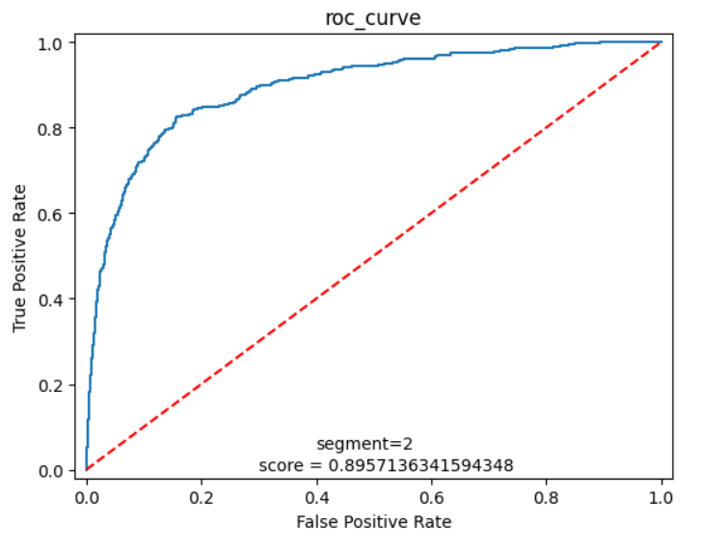
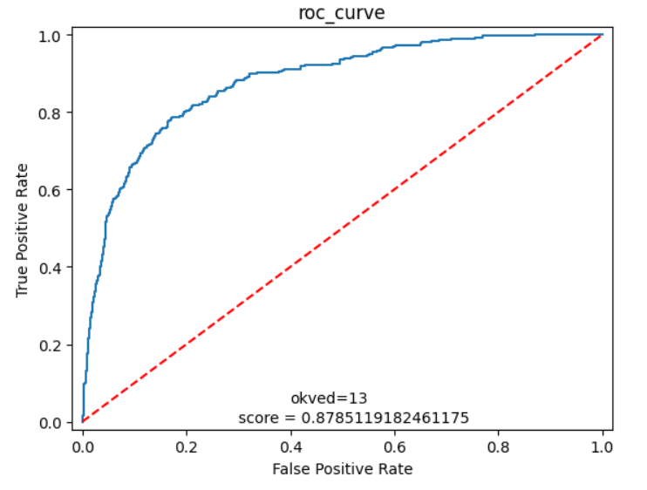
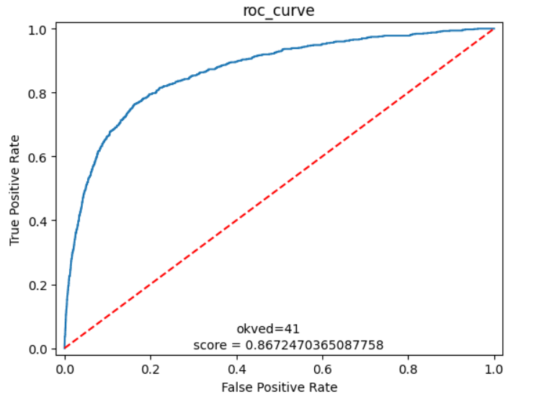
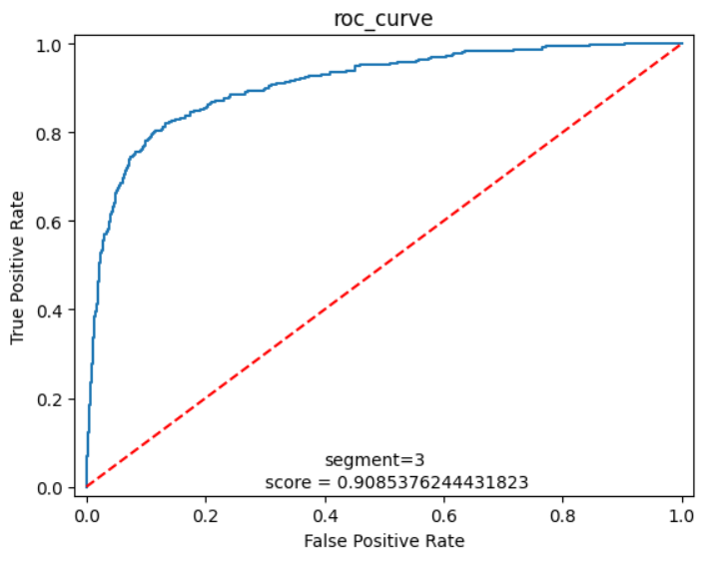
Второй этап: Результатов по отдельным сегментам

Slide 8
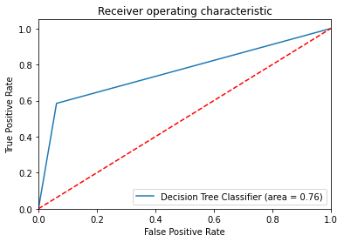
Второй этап: ROC кривые интерпретируемой модели
В нашем случае как интерпретируемые была выбрана DecisionTreeClassifier

Slide 9
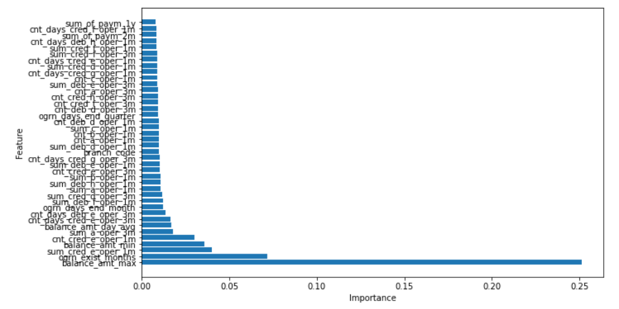
Второй этап: Интерпретируемые модели

Slide 10
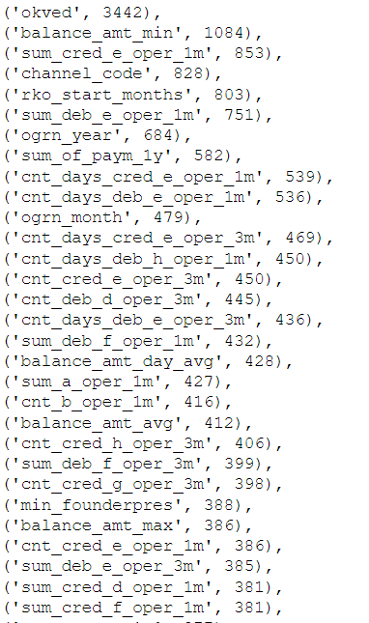
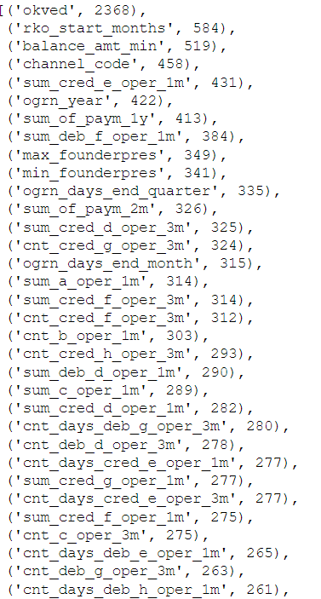
Второй этап: Важность признаков

